Slide 1

El embarazo a temprana edad

Slide 2
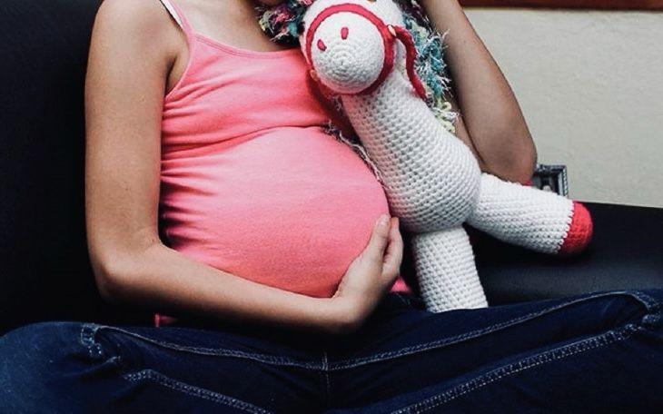
¿Qué es?

Slide 3
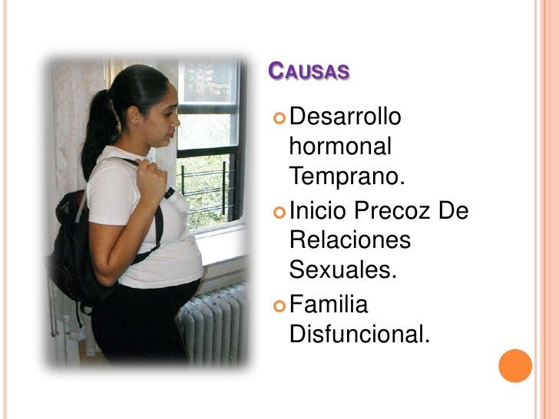
Causas

Slide 4
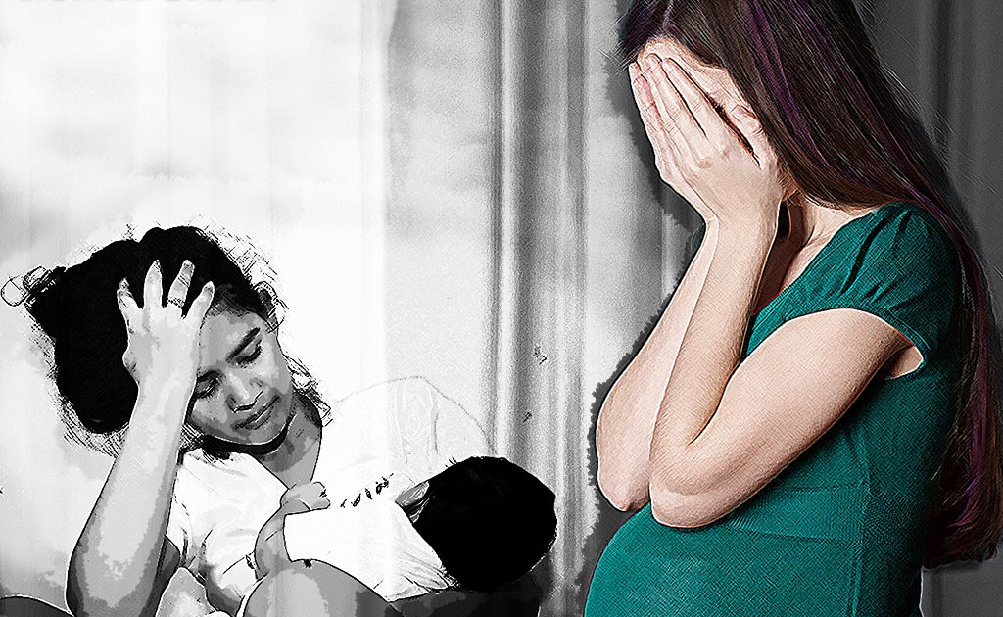
Riesgos

Slide 5
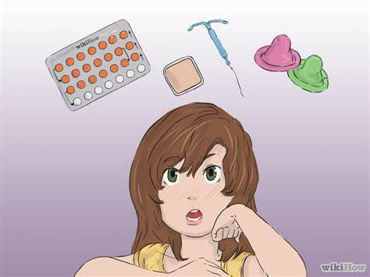
Prevención

Slide 6
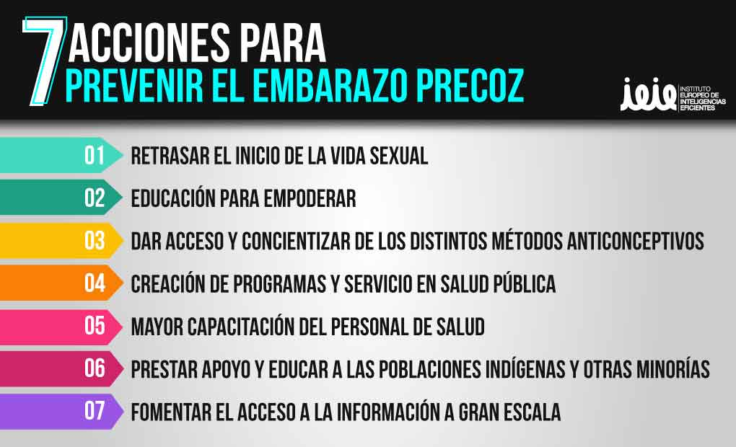
Consejos para evitar el embarazo a temprana edad

